Slide 1
«МУЗЫКАЛЬНАЯ
ВИКТОРИНА»
Дидактическая игра для детей старшего возраста
Автор Калько Людмила Петровна,
музыкальный руководитель ГБДОУ №32 Красносельского района
Санкт-Петербург

Slide 2
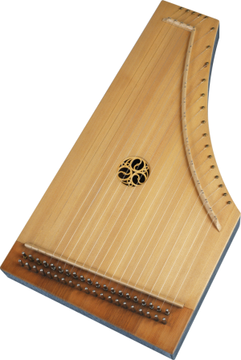
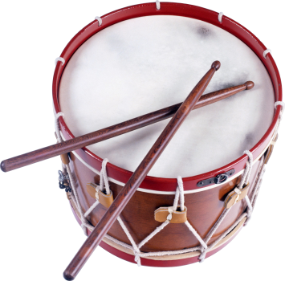

Назови инструмент
Какой инструмент звучит?

Slide 3
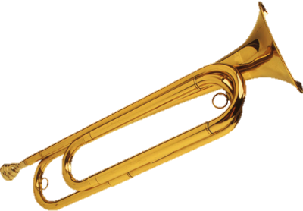
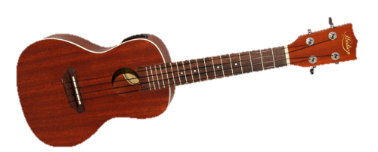
Какой инструмент звучит?
Назови инструмент

Slide 4
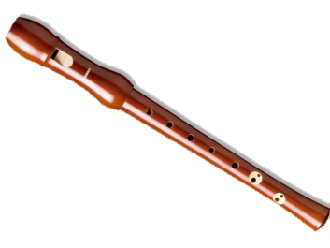
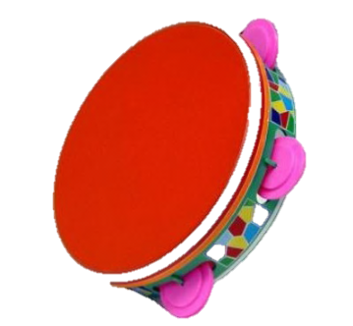
Назови инструмент
Какой инструмент звучит?

Slide 5
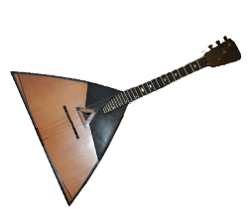
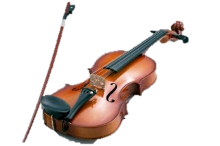
Назови инструмент
Какой инструмент звучит?

Slide 6
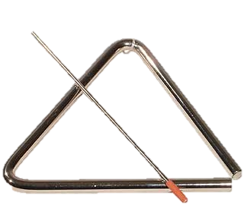
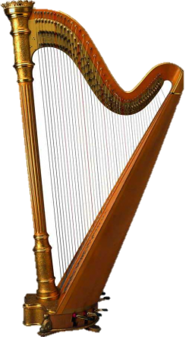
Какой инструмент звучит?
Назови инструмент

Slide 7
Интернет ресурсы:
Гусли http://s56.radikal.ru/i153/1309/13/0bc80e0c67f7.png
Барабан
Гитара http://melma.ru/uploads/posts/2010-12/1292926682_ukulele.jpg
Труба http://www.grafamania.net/uploads/posts/2012-09/1348831694_wind-30.png
Флейта http://di5temper.gorod.tomsk.ru/uploads/4172/1234690948/blok.jpg
Бубен http://www.rebenok-umnik.ru/published/publicdata/REBENOKNEW/attachments/SC/products_pictures/Buben_Tula_enl.jpg
Скрипка http://lenagold.ru/fon/clipart/s/skrip/muzik11.jpg
Балалайка http://demiart.ru/forum/html/gifts/podarok_130.jpg
Треугольник http://corpuscul.net/uploads/2008/12/triangel_instrument.png
Арфа http://i011.radikal.ru/1309/57/30781b8376a4.png

